Slide 1
ВОДИЧ ЗА РОДИТЕЉЕ ПОМОЗИ ДЕТЕТУ У УЧЕЊУ НА ДАЉИНУ

Slide 2
А у пракси то изгледа овако…
-Старајте се да ученици поштују сличан распоред као у школи
-да устају, буде се, као да иду у школу
-да прате распоред за тај дан
-звоно на аларму, као школско звоно
-осмислите учионицу у дечијој или у дневној соби
-направите од свега ИГРУ

Slide 3
Нека Вас дете научи ,шта је тај дан учило…
Тражите да Вам дете исприча шта је тог дана научило
Упознајте се са распоредом предмета и градивом које учи
Одвојите сваки дан, то ће бити његово време када ће оно учити Вас
Само немојте да то буде ИСПИТИВАЊЕ, ПРОПИТИВАЊЕ како дете не би било под стресом

Slide 4
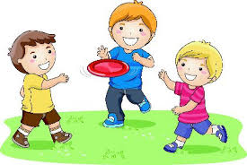
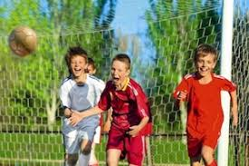
Уколико је дете млађег узраста , то може да буде забава за целу породицу, где ће дете глумити учитељицу и објашњавајући вам научено за тај дан, а ви можете да глумите ученике који постављају питања.
Као што у редовној школи питамо дете како је провело дан у школи, у овим условима можете да га питате шта је данас научило, да лекцију преприча својим речима, осим тога то је одличан начин да се боље запамти оно што се учи. Нека све буде у форми игре..

Slide 5
Објасните детету зашто је потребно да ради ДОМАЋЕ ЗАДАТКЕ
Домаћи се ради на време, како не би дошло до нагомилавања обавеза и упадања у замку „лако ћемо“.
Овде деца без самодисцилине могу бити посебно погођена-да се нагомилано не може урадити.
Водите рачуна да деца редовно и на време решавају домаће задатке.

Slide 6
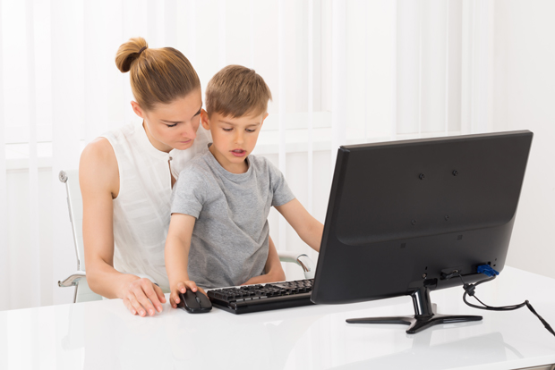
Говорите позитивно о настави на даљину
Веома је важно да ученик озбиљно схвати своје обавезе код куће и да их редовно испуњава као што би то радио у школи…
Ту је ваш став као родитеља игра велику улогу
Водите рачуна да не упаднете у замку да пред дететом говорите о оваквом начину школовања као о изнуђеној процедури јер на тај начин демотивишете своје дете.
У тренутној ситуацији ово је једини безбедан начин школовања, зато је и потребно да детету говорите позитивно о оваквом начину школовања.

Slide 7
На крају наградите дете и оставите му времена за игру…
Као што награђујете дете у редовним околностима за успех у школи наставите то и сада да радите.

Slide 8
Ако се приджавате датих савета …
Ваше дете не би требало да има проблема са школовањем од куће, оно не само да ће наставити да учи и да се образује већ ће бити у прилици да стекне неке од важних особина за касније школовање : унутрашњу дисциплину и радне навике.

Slide 9
Порука за све…
Живи , здрави и весели били

